Slide 1
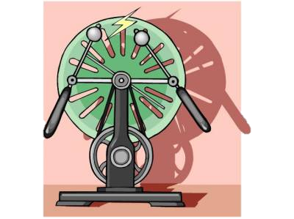
Фрагменты истории открытий
ВЫХОД

Slide 2

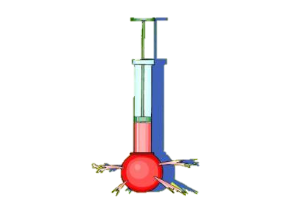
История науки — тысячеактная драма. Драма не только идей, но и их творцов. Случайные открытия, как правило, окружены легендами.Поэтому мы так часто и не знаем, как рождались научные открытия.
Ребята!
Посмотрите внимательно на картинку и попытайтесь по ней определить физическое открытие, вспомните историю этого открытия, а главное - определите кто его сделал. Проверить себя и посмотреть портрет учёного вы сможете, открыв конверт, нажимая на нижнюю часть чёрной части конверта. Чтобы перейти на следующий слайд, надо нажать на кнопочку

Slide 3
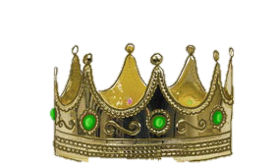
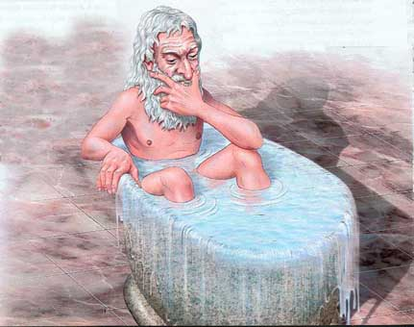
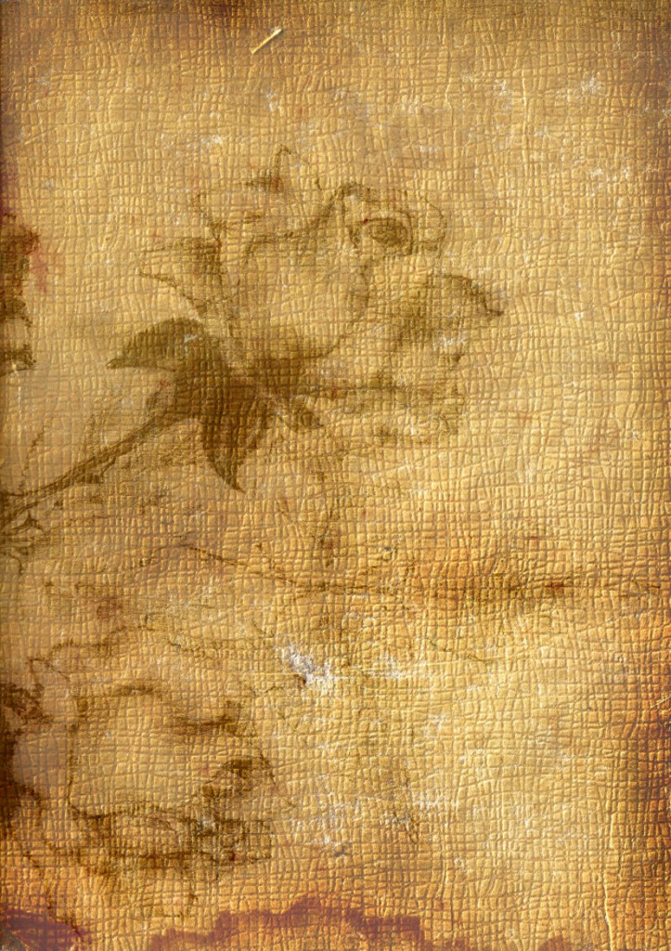


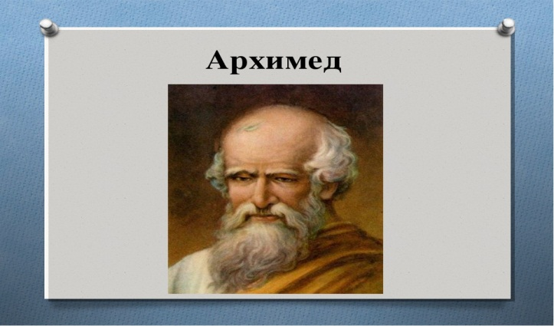

287 до н. э. -212 до н. э.
Архимед

Slide 4
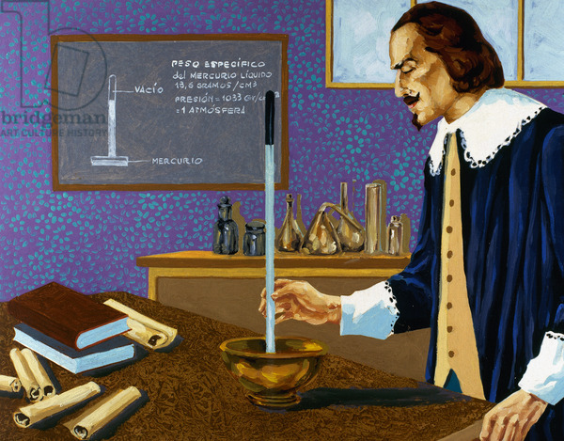
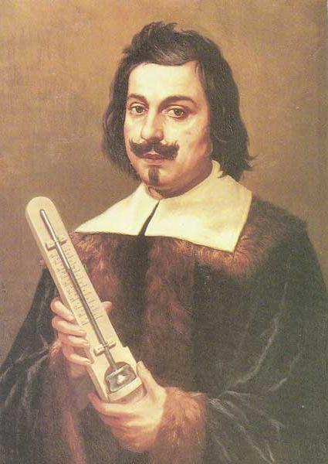
1608—1647г.г.
Эванжелиста Торричелли

Slide 5
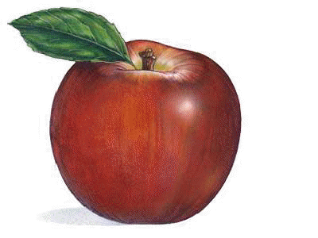
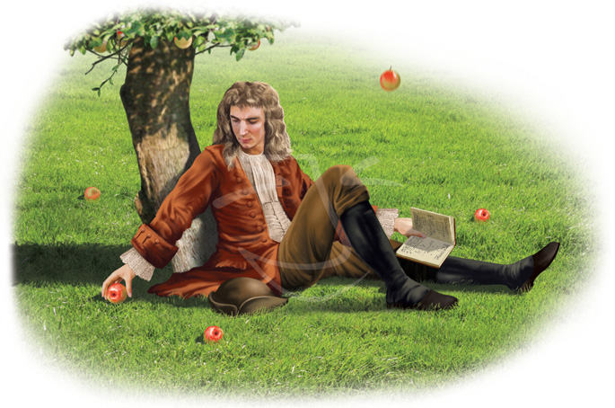
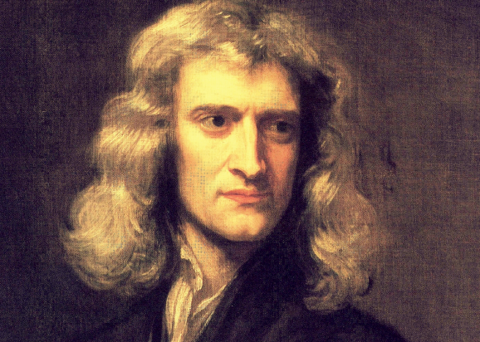
1643 —1727 г.г.
Исаак Ньютон

Slide 6
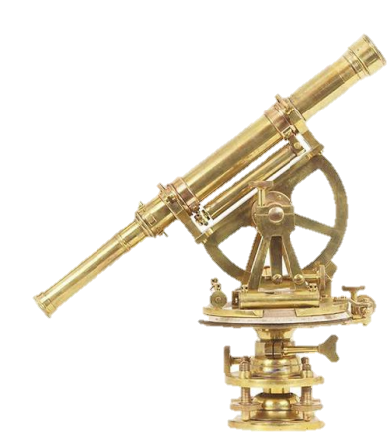
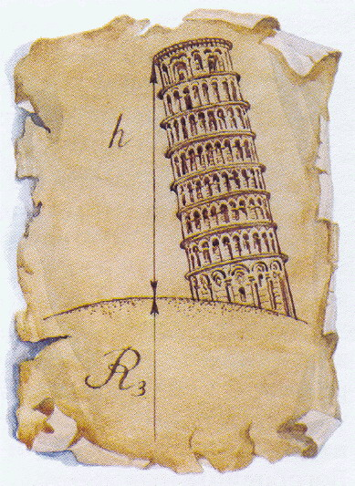
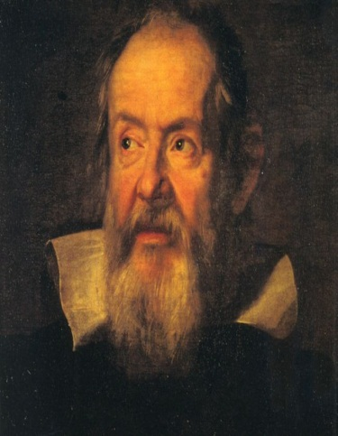
1564 – 1642г.г.
Галилео Галилей

Slide 7
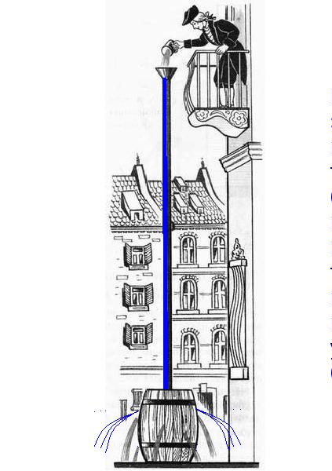
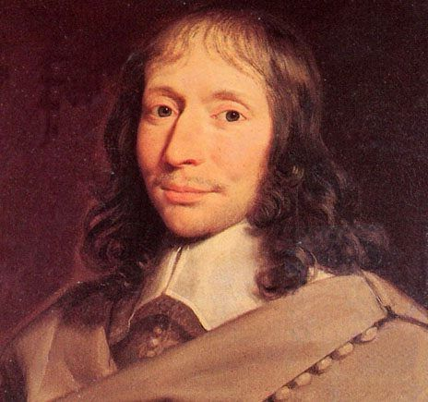
1623—1662г.г.
Блез Паскаль

Slide 8

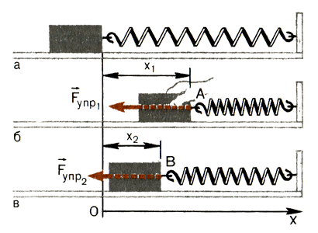
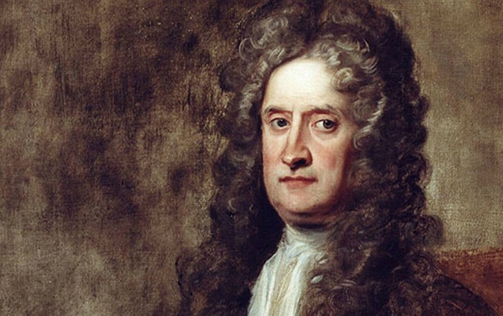
1635 — 1703г.г
Роберт Гук

Slide 9
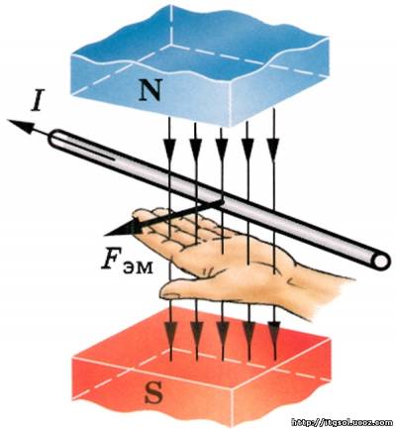
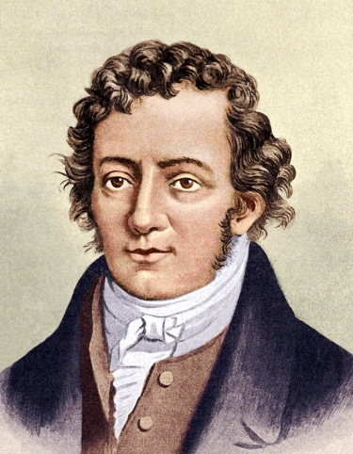
1775 — 1836 г.г.
Андре Мари Ампер

Slide 10

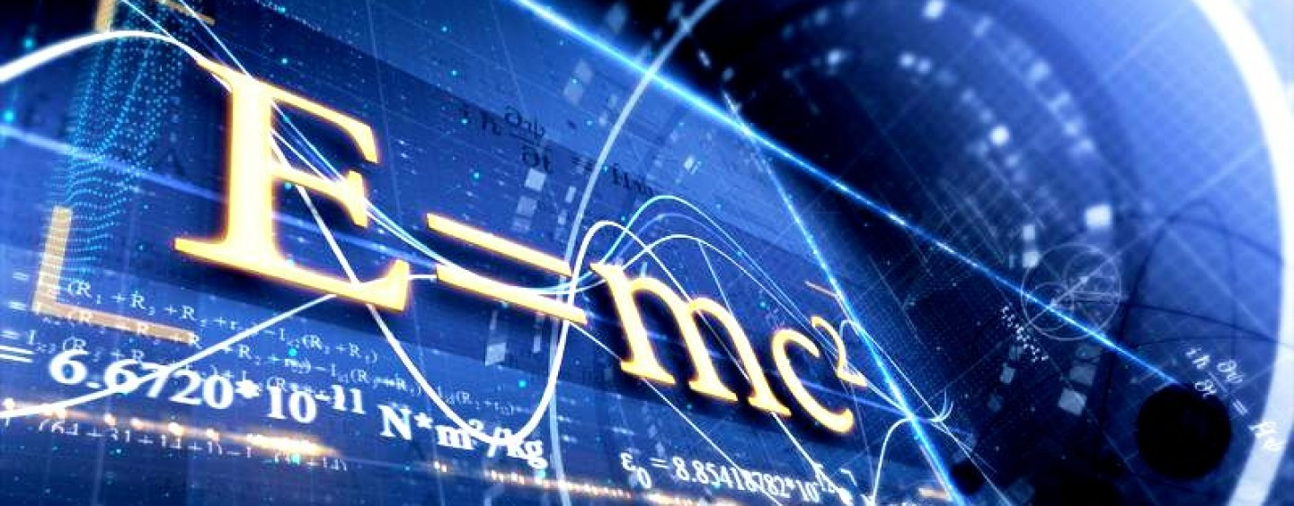
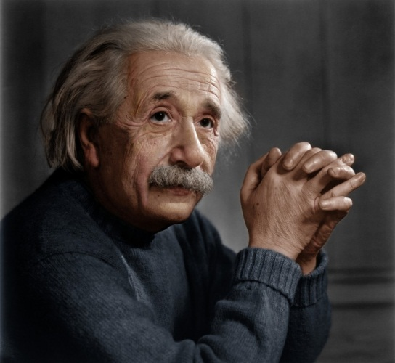
1879 — 1955г.г.
Альберт Эйнштейн

Slide 11
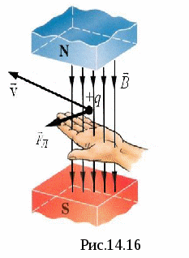
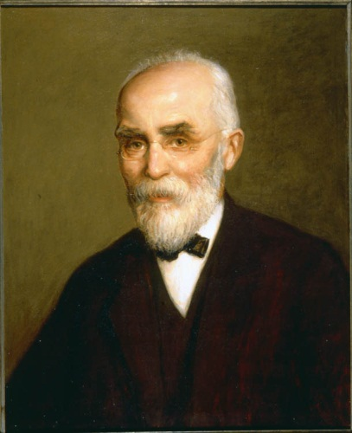
1853 — 1928г.г.
Хендрик Лоренц
ВЫХОД

